Slide 1



TRƯỜNG TIỂU HỌC GIANG BIÊN
TUẦN 7
Toán
Luyện tập chung

Slide 2




KHỞI ĐỘNG

Slide 3













36 giảm đi 9 lần bằng?
4
6
4
5
7

Slide 4
6
48 giảm đi 8 lần bằng?
8
9
4
6

Slide 5
5
35 giảm đi 7 lần bằng?
5
3
6
4

Slide 6
TOÁN
BÀI 29: LUYỆN TẬP CHUNG
TIẾT 1

Slide 7
YÊU CẦU CẦN ĐẠT
Thực hiện nhân, chia số có hai chữ số với số có một chữ số.
Giải toán bằng hai bước tính.
Vận dụng các khái niệm, phép tính đã học để giải quyết các bài toán liên quan.

Slide 8

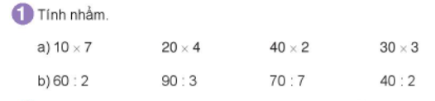
a) 10 x 7 = 70 20 x 4 = 80 40 x 2 = 80 30 x 3 = 90
b) 60 : 2 = 30 90 : 3 = 30 70 : 7 = 10 40 : 2 = 20

Slide 9
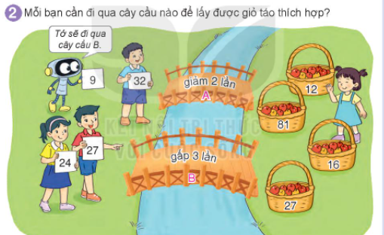

Slide 10
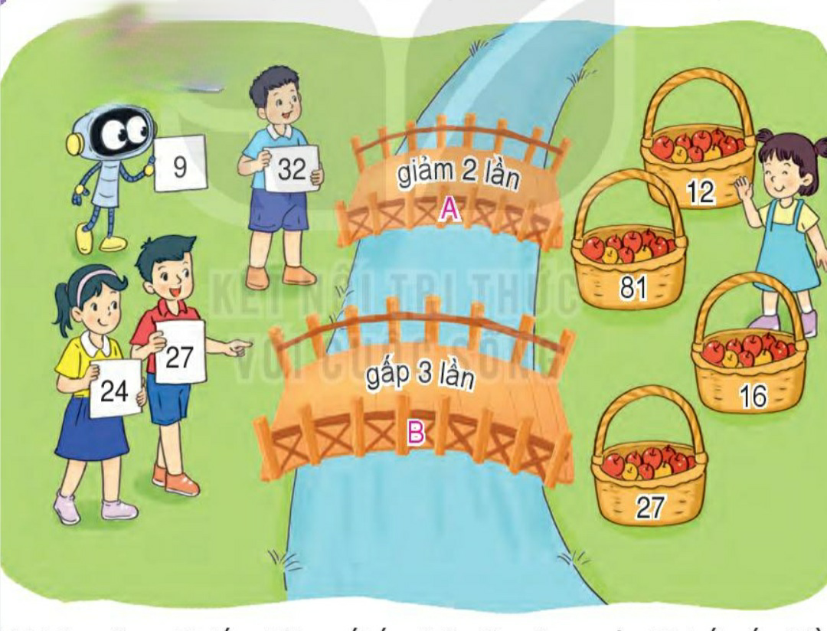
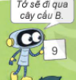




Slide 11


Mai làm được 27 tấm thiệp. Rô – bốt làm gấp 3 lần.
Bài toán cho các em biết điều gì?
Rô – Bốt làm được bao nhiêu tấm thiệp.
Bài toán hỏi các em điều gì?
Bài giải
Rô – bốt làm được số tầm thiệp là:
27 x 3 = 81 ( tấm thiệp)
Đáp số: 81 tấm thiệp

Slide 12


Bài giải
Buổi chiều cửa hàng bán được số ki- lô – gam gạo là:
30 : 2 = 15 (ki- lô – gam)
Đáp số: 15 ki- lô – gam
Buổi sáng cửa hàng bán được 30kg gạo. Buổi chiều Giảm 2 lần
Buổi chiều cửa hàng bán được bao nhiêu ki- lô – gam gạo?
Bài toán cho các em biết điều gì?
Bài toán hỏi các em điểu gì?

Slide 13

CHÀO TẠM BIỆT

